Slide 1
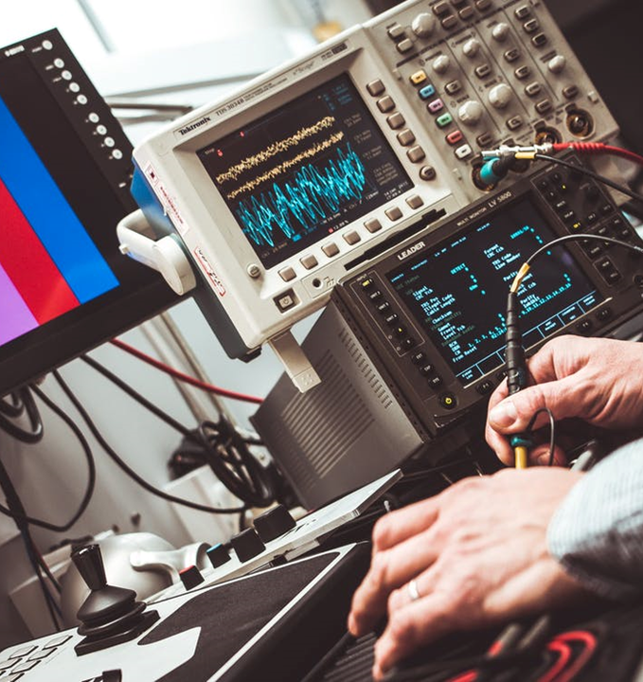
ELEKTROONIKA
Pooljuht
Diood
Transistor

Slide 2
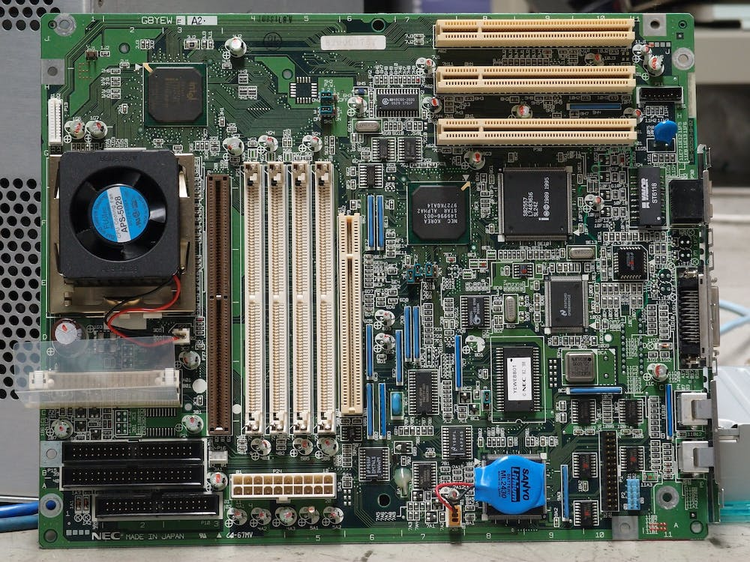

Slide 3
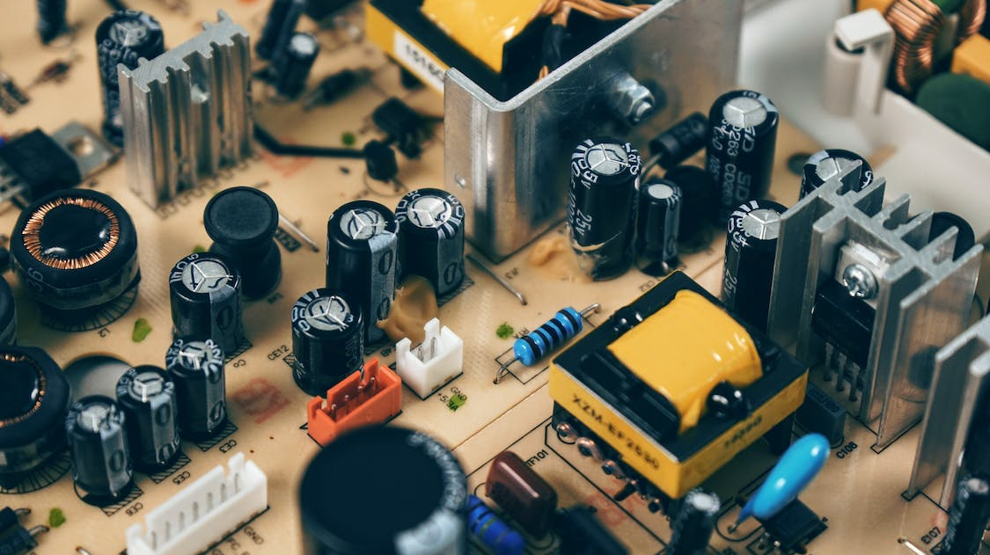

Slide 4
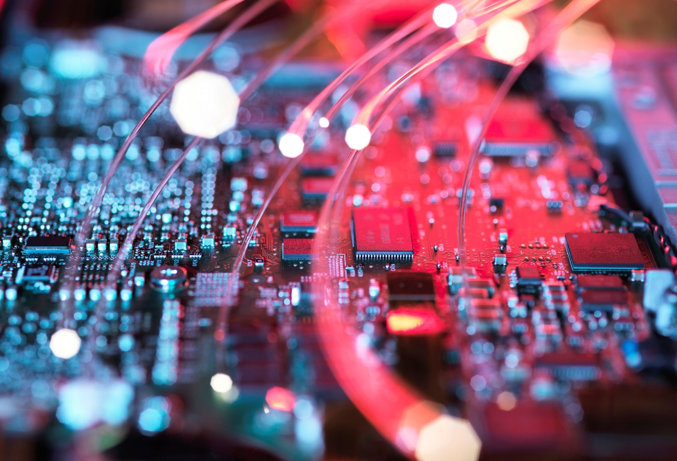
AKTIIVSED JA PASSIIVSED KOMPONENDID
Aktiivne komponent – need, mis suudavad kontrollida elektrivoolu. (Võimsusvõimendus)
Passiivne komponent – need, millel puudub võime juhtida voolu muu elektrisignaali abil.

Slide 5
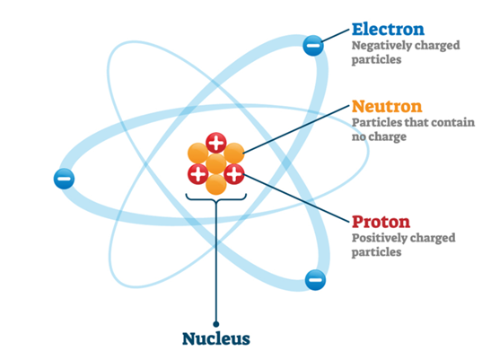
AINE EHITUSE MUDEL
Positiivselt laetud tuum koosneb prootonitest ja neutronitest.
Negatiivselt laetud elektronid on jaotatud tuuma orbiitides.
Elektronide arv on võrdne prootonite arvuga.
Aatom = Tuum (prootonid + neutronid) + elektronid

Slide 6
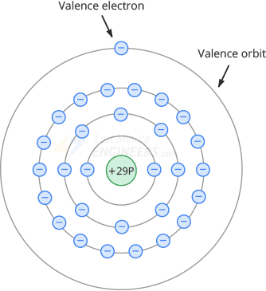
AINE EHITUSE MUDEL
Aatomi väline orbiit nimetatakse valentsitsooniks. Välisorbiitidel paigutatud elektronid on valentsielektronid.
Vabad elektronid – elektronid, mis sai vabastatud oma aatomi tuuma seost.
Materjalide elektrijuhtivus suurel määral sõltub nende aatomi struktuurist ja takistusest.

Slide 7
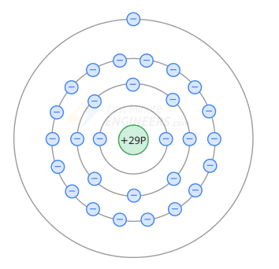
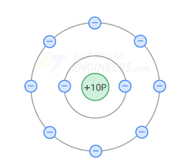
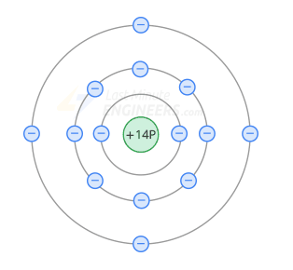
JUHT – POOLJUHT - ISOLAATOR

Slide 8
JUHT – POOLJUHT - ISOLAATOR
Isolaator
Pooljuht
Juht

Slide 9
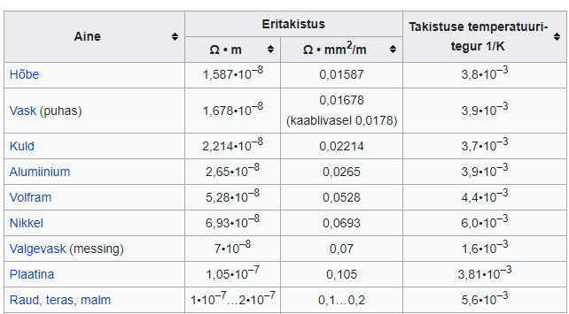
ELEKTRIJUHT
Juhid on ained, milles vabade laengukandjate arv on väga suur.
Tüüpilised juhid on metallid, kuna valentselektronid pole neis seotud ühegi kindla aatomiga ja on järelikult vabadeks laengukandjateks.

Slide 10
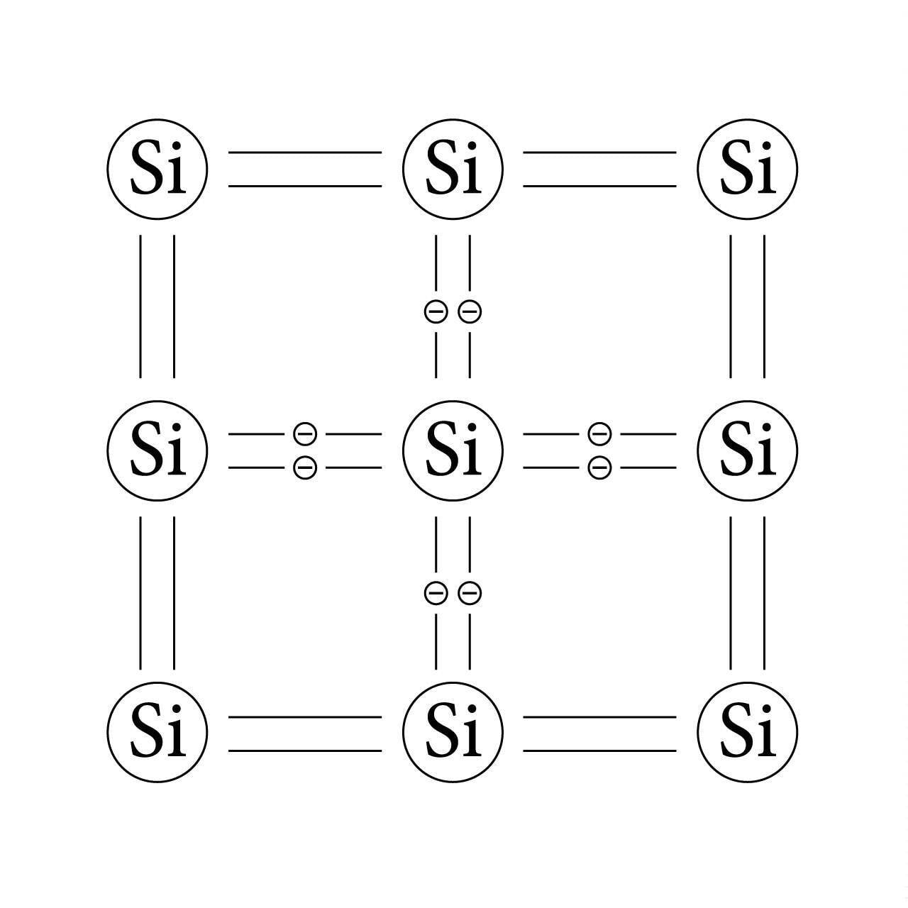
POOLJUHT
Pooljuht on aine, mille elektrijuhtivus on halvem kui elektrijuhil ja parem kui dielektrikul.
Pooljuhtide hulka kuuluvad mõned lihtained (räni, germaanium, seleen, telluur, arseen, fosfor ja teised).
Kõige olulisem pooljuhi omadus on eritakistus, mis sõltub tugevalt lisanditest ning on kergesti mõjutatav väliste energiaallikatega.
Kõrgem temperatuur, valgustatus ja lisandid parandavad oluliselt pooljuhi juhtivusomadusi.

Slide 11
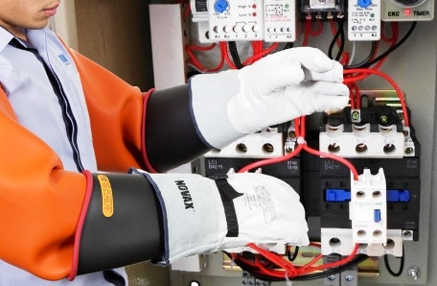
ISOLAATOR - DIELEKTRIK
Dielektrikud sisaldavad väga vähe vabu laengukandjaid ning seetõttu on neis tekkiv elektrivool väga nõrk.
Dielektrikud võivad olla nii tahked, vedelad kui ka gaasilised (nt. klaas, paber, kumm, õhk).

Slide 12
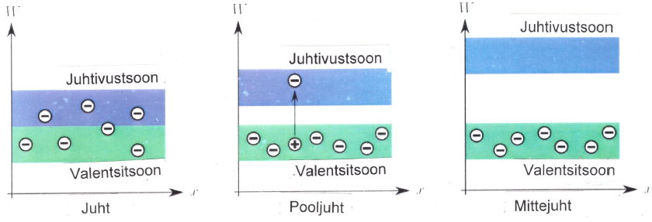
ENERGIATSOONID
Valentsitsoon - Valentselektronidega täidetud tahke aine lahendatud elektronide energiapiirkond.
Keelutsooni laius on madalaima (juhtivustsoon) ja kõrgeima (valentsitsoon) energiataseme elektronide energiavahe.
Mida kitsam on see vahe, seda kergem elektroonidel liikuda ühelt energiatasandilt teisele.

Slide 13
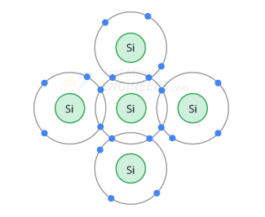
RÄNI - POOLJUHT
Räni (Si) on pooljuht, mille kasutatakse elektroonikas. Aatomil on 14 prootoni, 14 elektrooni, kuid valentsi orbiidil on 4 valentsielektroni.
Kovalentsisideme tsoon on tsoon, mis hoiab kristalli koos.
Valentselektron tiirleb ühtlasi ümber naaberaatomi. Niivisi iga aatomipaari ümber tiirlevad kaks valentselektroni moodustavad kovalentsideme.

Slide 14
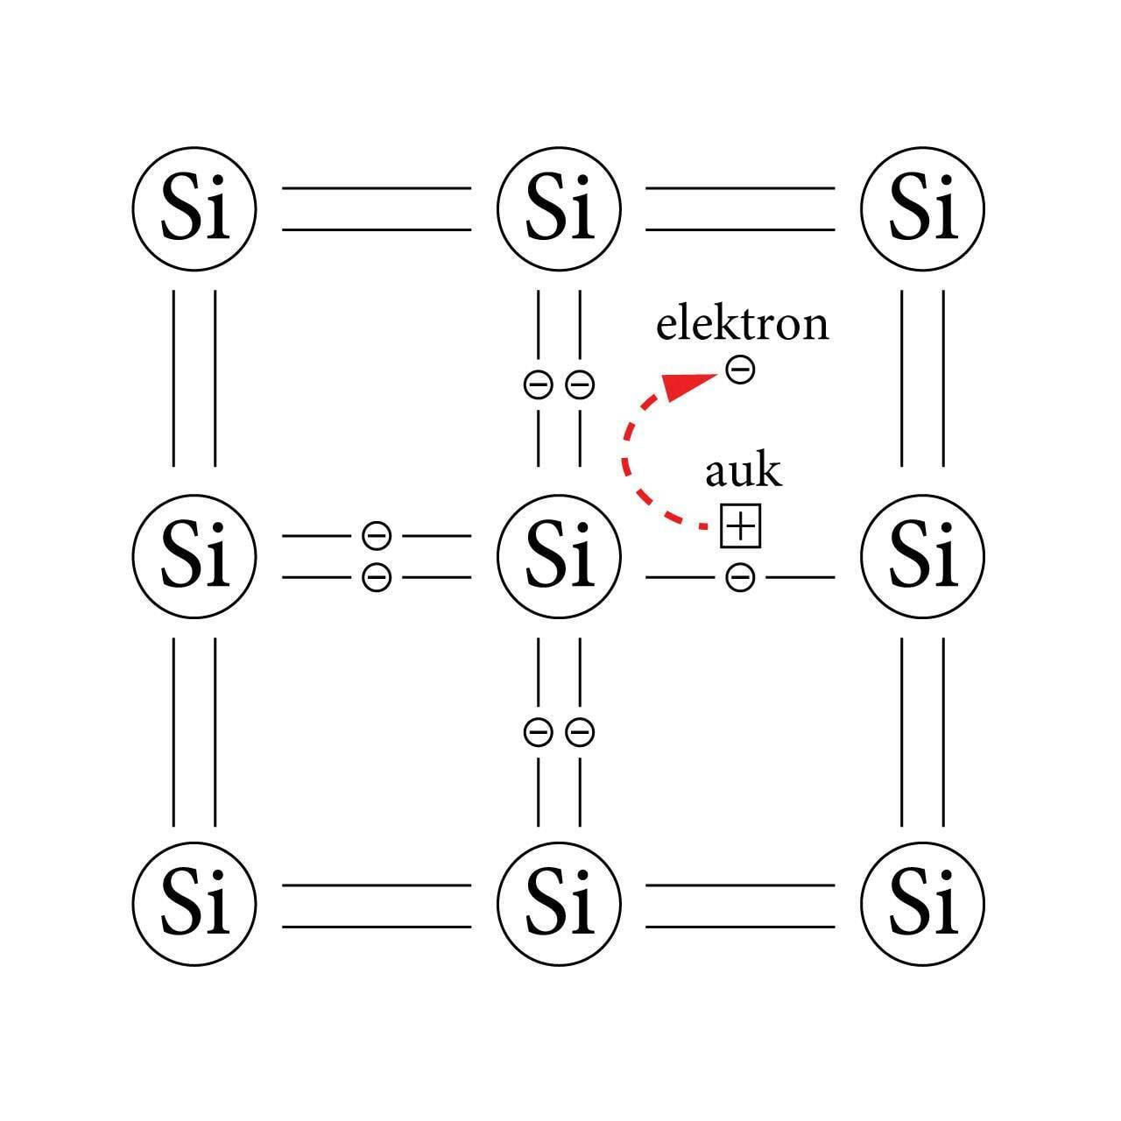
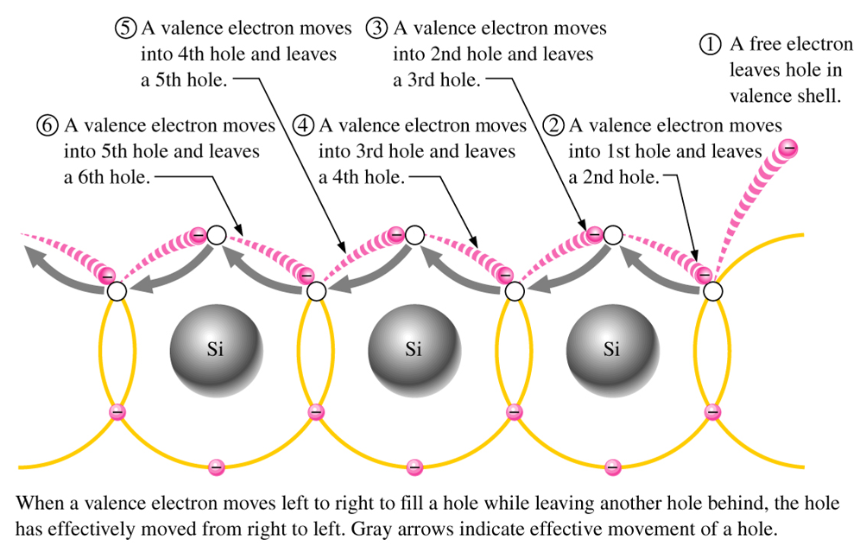
REKOMBINATSIOON
Vaba elektroni ja augu ühinemist nimetatakse rekombinatsiooniks.

Slide 15
REKOMBINATSIOON
Pooljuhtmaterjalis on elektronide ja aukude hulk määratud kahe paralleelselt kulgeva protsessi dünaamikaga: uute elektron-paaride moodustumisega ja nende rekombineerumisega.

Slide 16
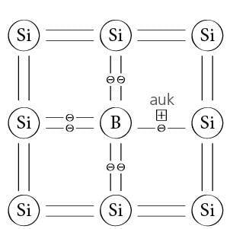
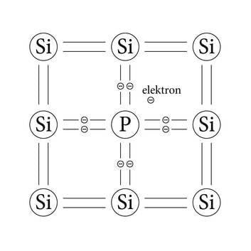
DOPING – LEGEERIMINE
LEGEERIMINE – lisandainete aatomite lisamine puhtalt tetravalentsesse kristalli.
P-tüüpi pooljuhid
Pooljuht, kus enamuslaengukandjateks on augud, nimetatakse p-tüüpi pooljuhiks. Sel juhul on tegemist aukjuhtivusega.
Hõivab elektrone – aktseptor
N-tüüpi pooljuhid
Pooljuht, kus enamuslaengukandjateks on elektronid, nimetatakse n-tüüpi pooljuhiks. Sel juhul on tegemist elektronjuhtivusega.
Annab elektrone – doonor

Slide 17
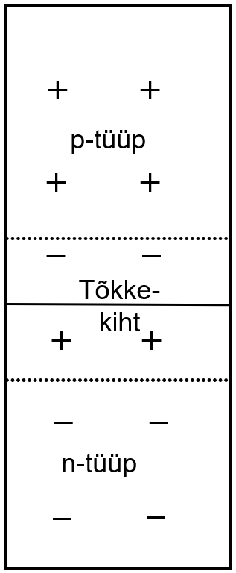
PN-SIIRE
PN-siire on monokristallilise pooljuhi ala, milles toimub üleminek aukjuhtivuselt (p-juhtivuselt) elektronjuhtivusele (n-juhtivusele).
Vastasmärgiliste laengutega piirkonnad moodustavad kristalli sees elektrivälja n.n. potentsiaalibärjääri, mis lõpetab laengukandjate edasise difusiooni.

Slide 18
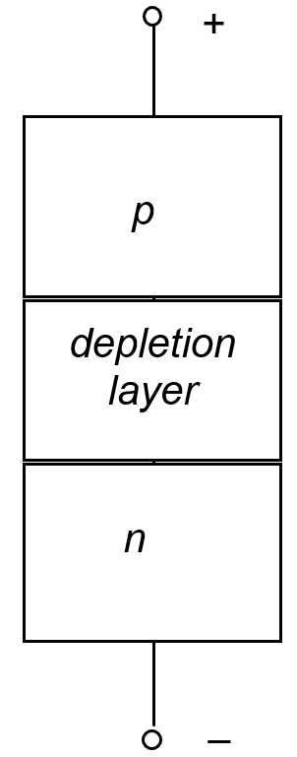
PN-SIIRE
Kui rakendada siirdele päripinge, siis mõjub väline elektriväli sisemisele vastu alandades potentsiaalibarjääri. Seetõttu elektronid on suutelised difundeeruma läbi tõkkekihi p-piirkonda ja samal põhjusel tugevneb ka aukude difusioon vastassuunas.
Potentsiaalibarjääripinge sõltub pooljuhi materjalist.
Räni – 0,7V ; Germaanium – 0,3V
Siirde vastupingestamisel ta takistus kasvab järsult ning siiret läbib vaid nõrk lekkevool.

Slide 19
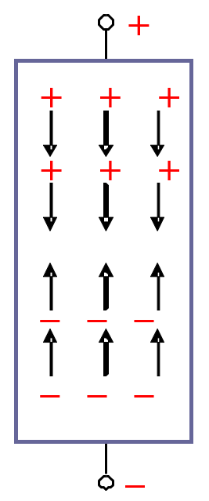
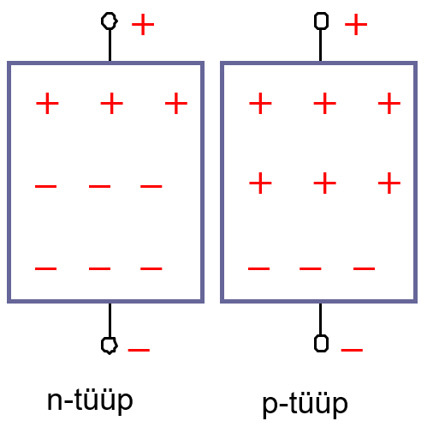
PN-SIIRE

Slide 20
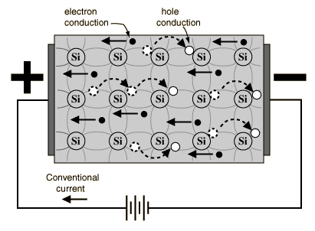
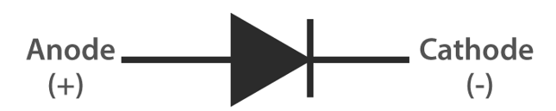
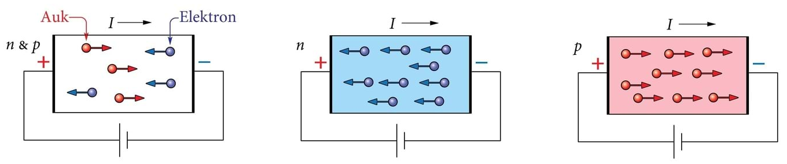
PN-SIIRE

Slide 21
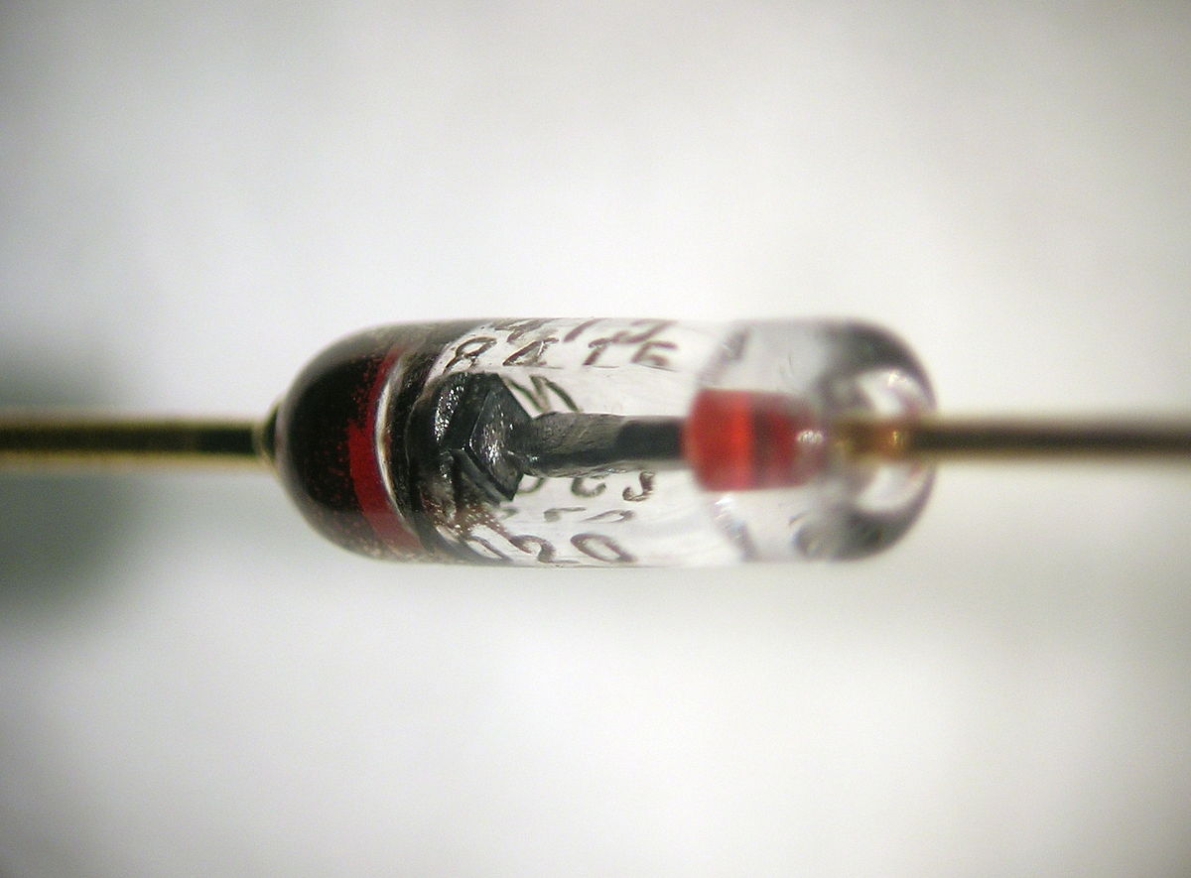
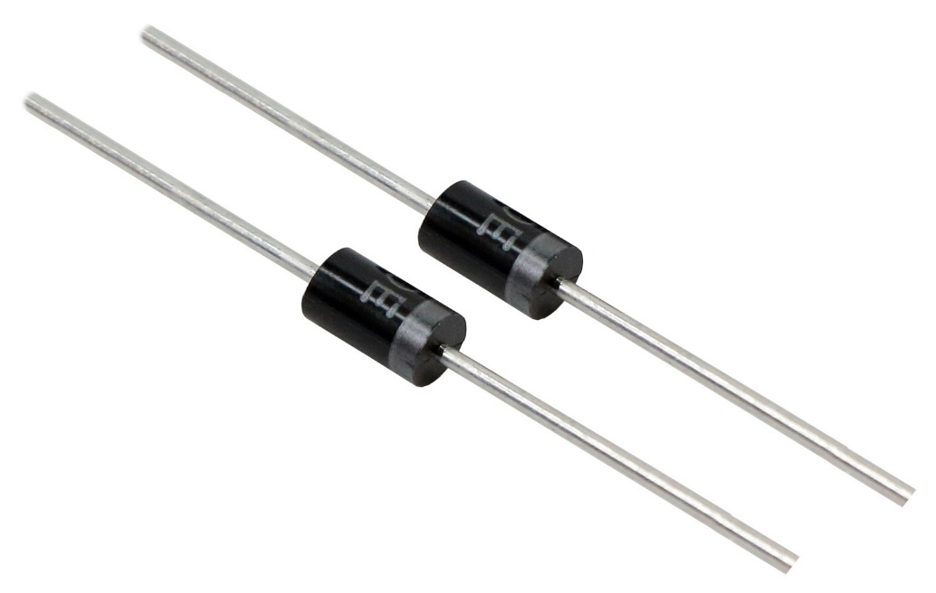
DIOOD
Diood – kahe elektroodiga (katood, anood) elektronseadis, millel on ühesuunaline elektrijuhtivus. Seadise põhiosaks on enamasti pooljuhtkristalli sisse tekitatud pn-siire.
Pooljuhtdioode valmistatakse ränist ja germaaniumist

Slide 22
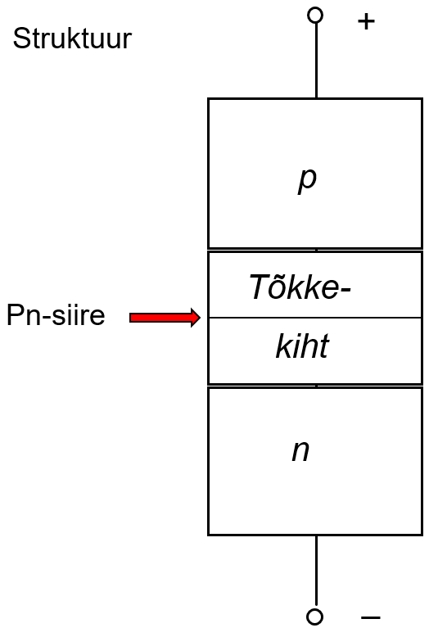
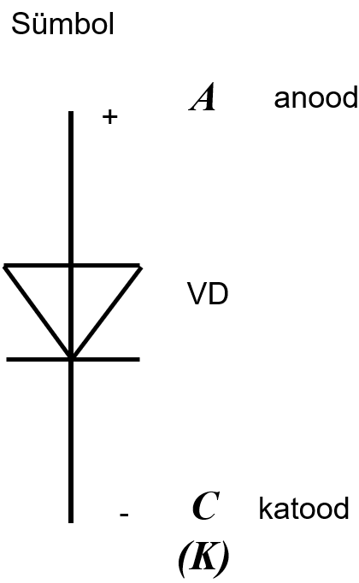
DIOOD – MÕISTED JA SÜMBOLID

Slide 23
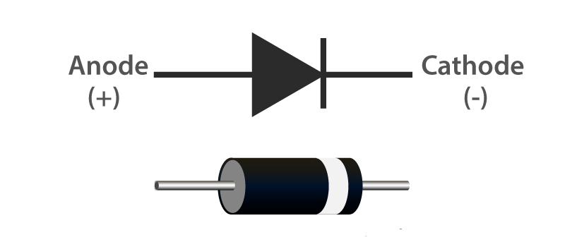
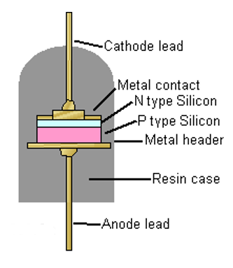
DIOOD – MÕISTED JA SÜMBOLID
Doodi kest võib olla kas klaasist, plastist või metallist

Slide 24
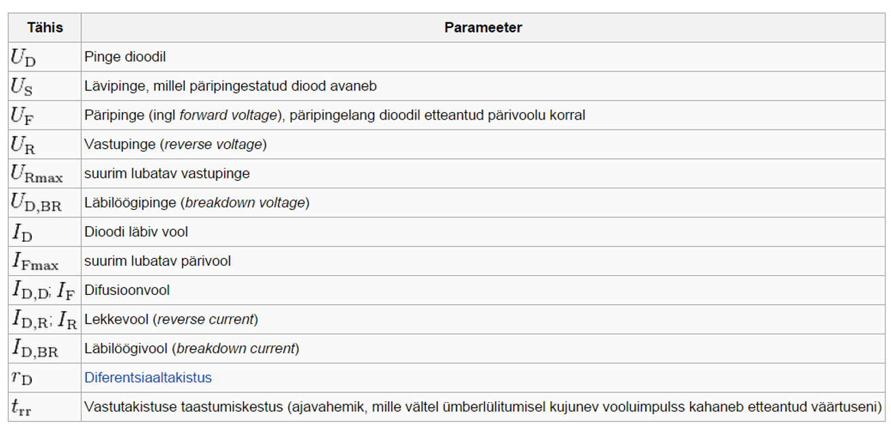
DIOOD - PARAMEETRID

Slide 25
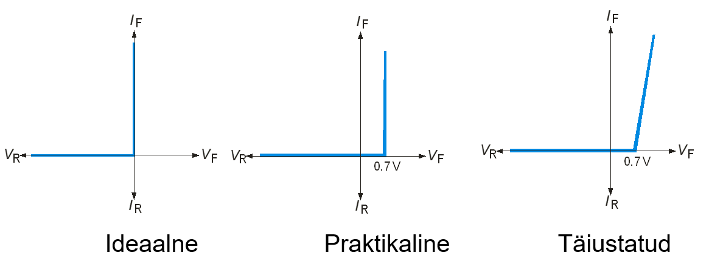
DIOOD – MUDELID

Slide 26
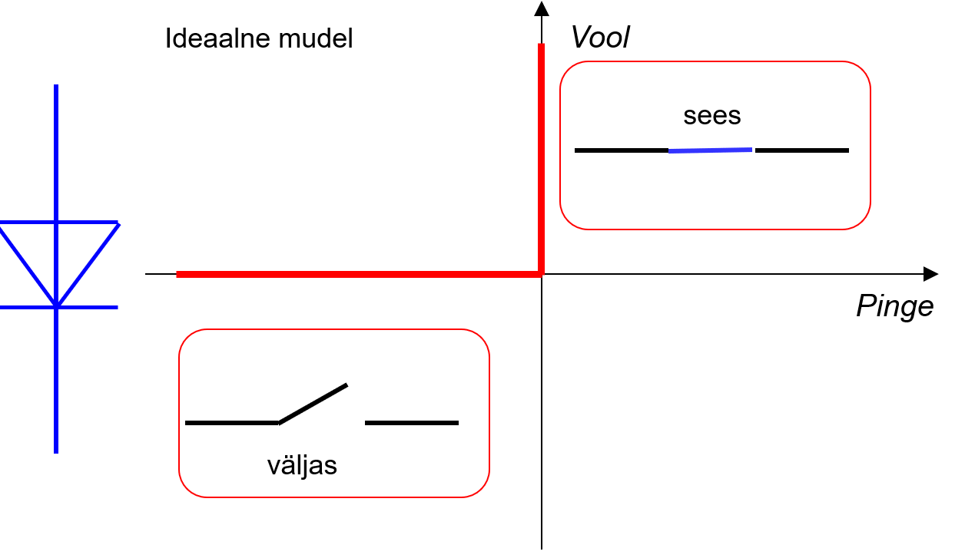
DIOOD – IDEAALNE MUDEL

Slide 27
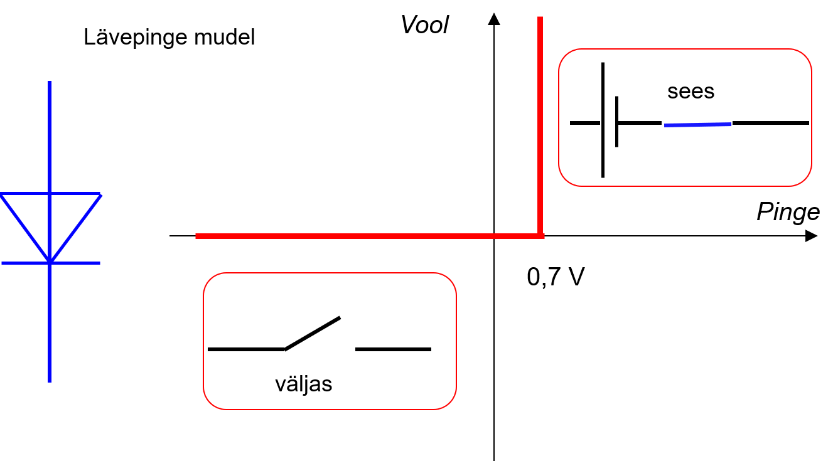
DIOOD – PRAKTIKALINE MUDEL

Slide 28
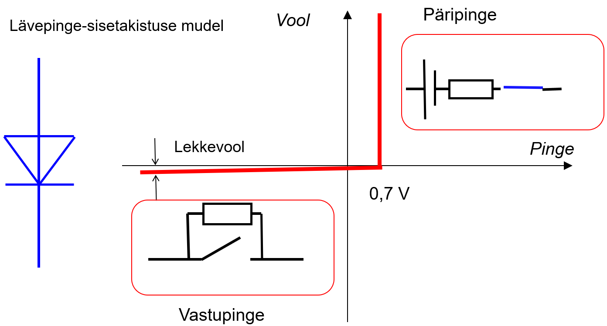
DIOOD – TÄIUSTATUD MUDEL

Slide 29
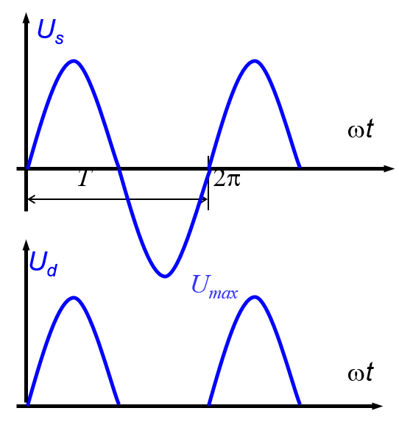
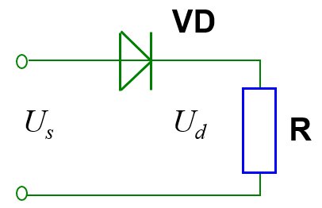
DIOOD (ALALDI) – POOLPERIOOD

Slide 30
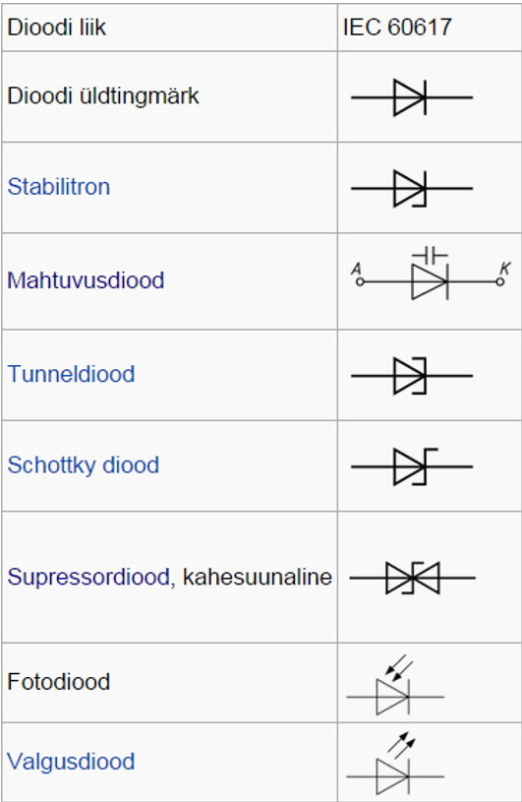
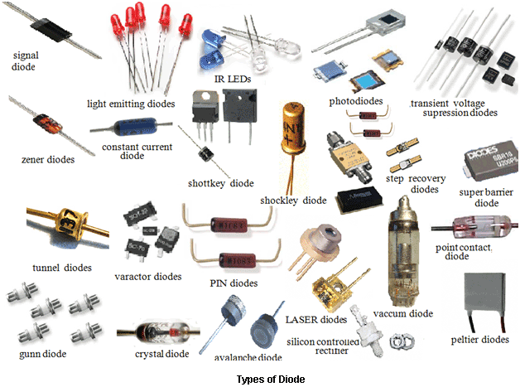
DIOOD - TINGMÄRGID

Slide 31
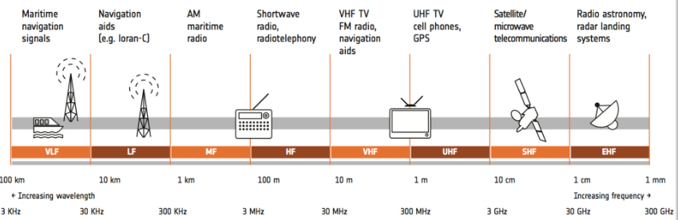
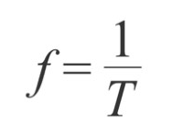
SAGEDUS
Sagedus on võrdsete ajavahemike tagant korduvate sündmuste arv ajaühikus. Sageduse ühik SI-süsteemis on herts (Hz): 1 sündmus sekundis on 1 herts.

Slide 32
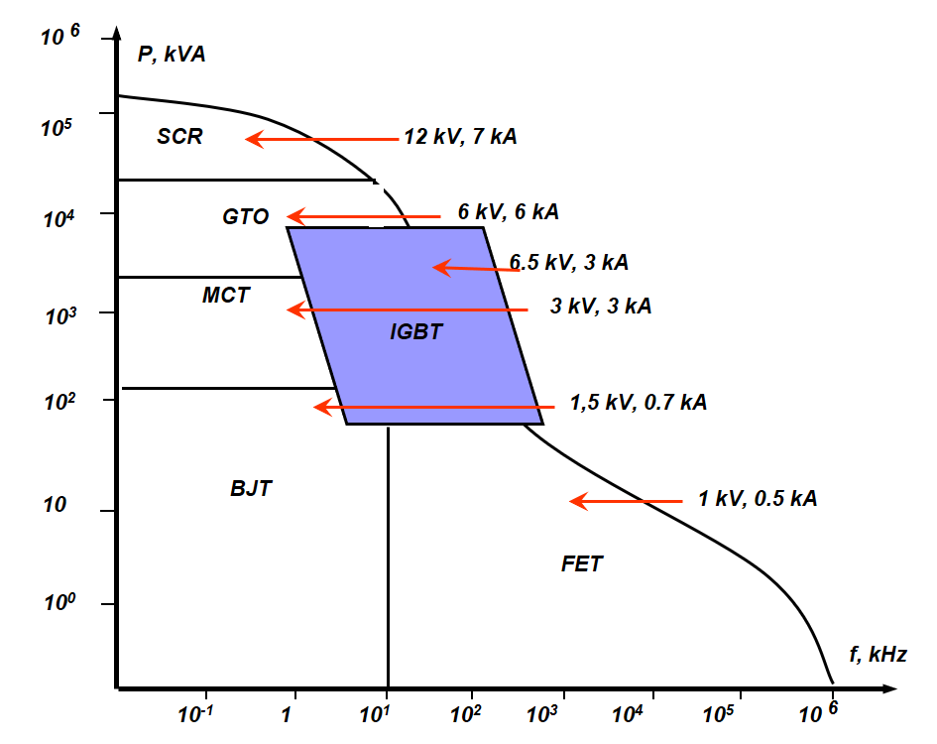
NIMIVÕIMSUS JA LÜLITUSSAGEDUS

Slide 33
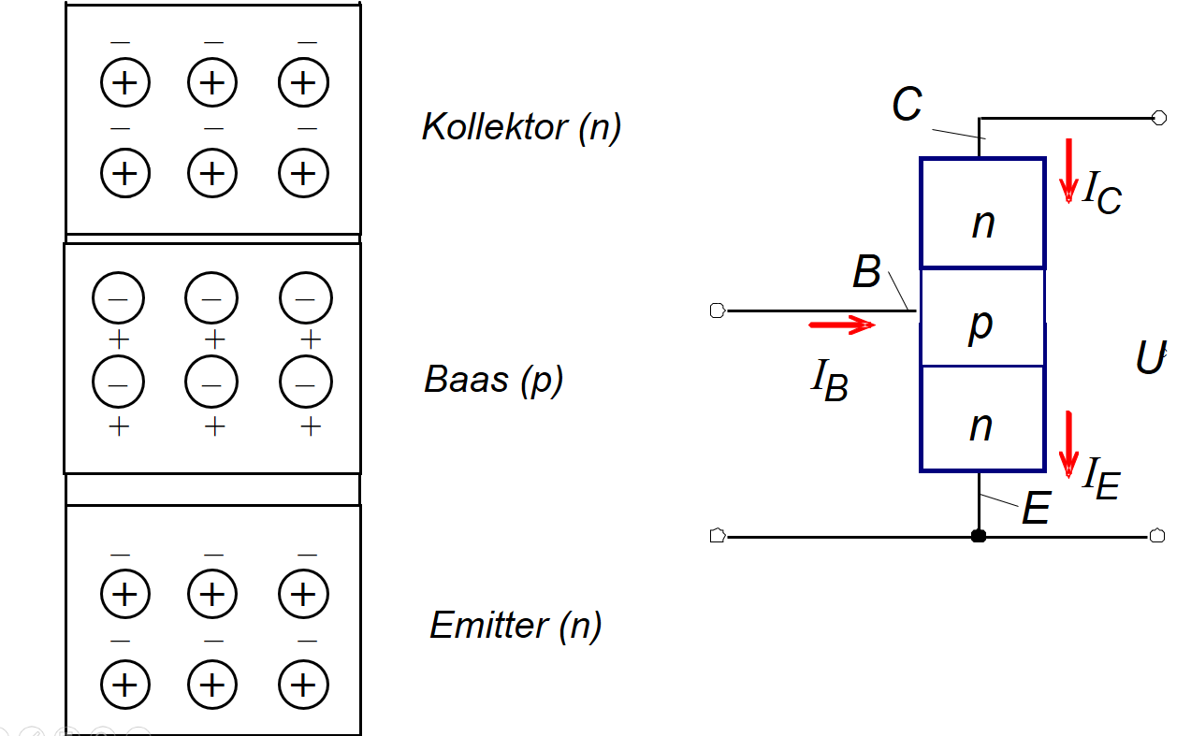
TRANSISTOR - STRUKTUUR

Slide 34
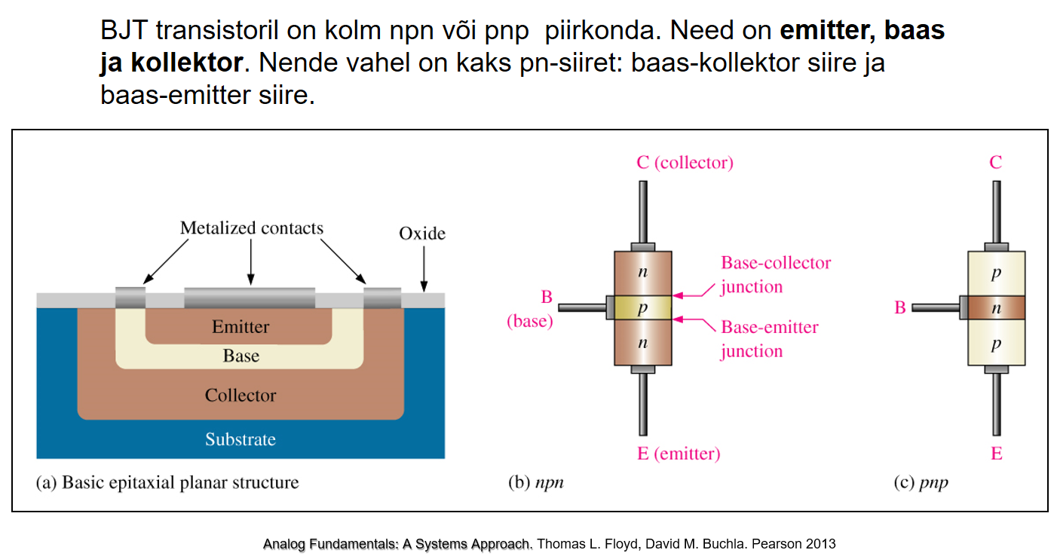
TRANSISTOR - STRUKTUUR

Slide 35
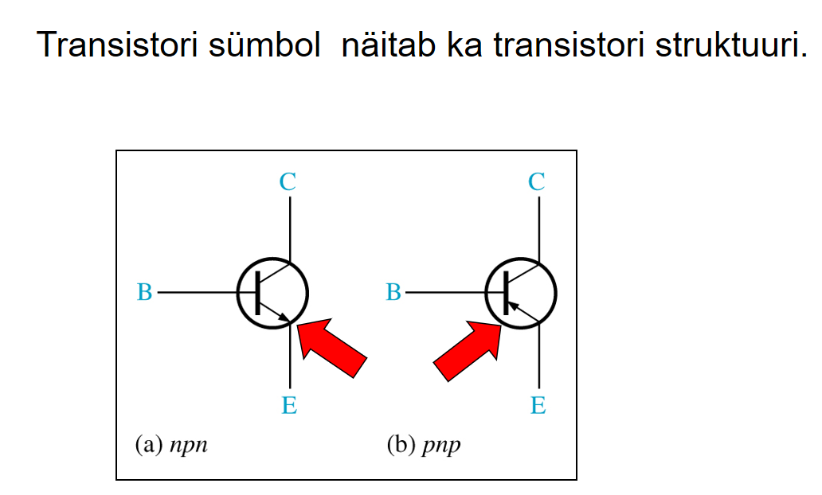
TRANSISTOR - TINGMÄRK

Slide 36
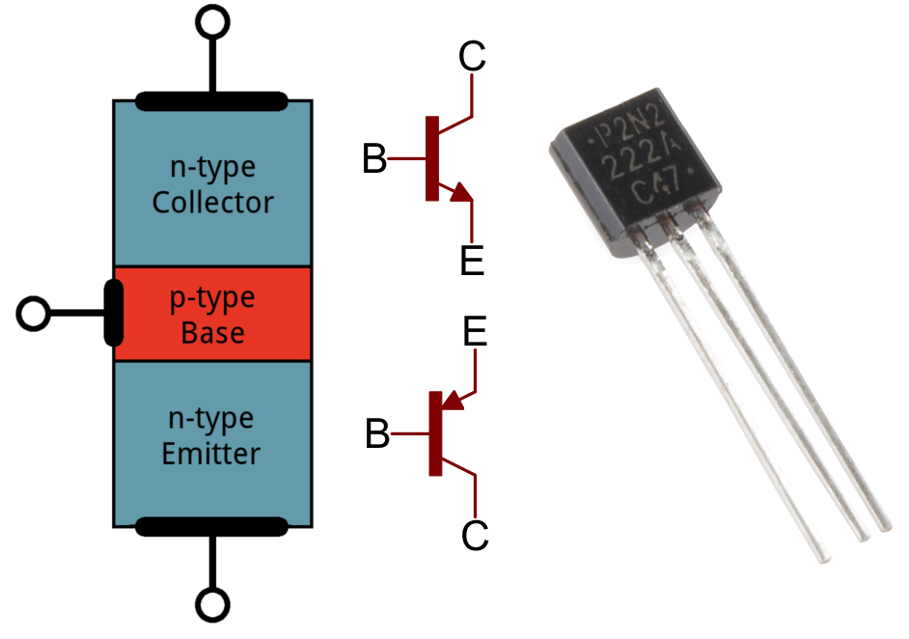
TRANSISTOR - STRUKTUUR

Slide 37
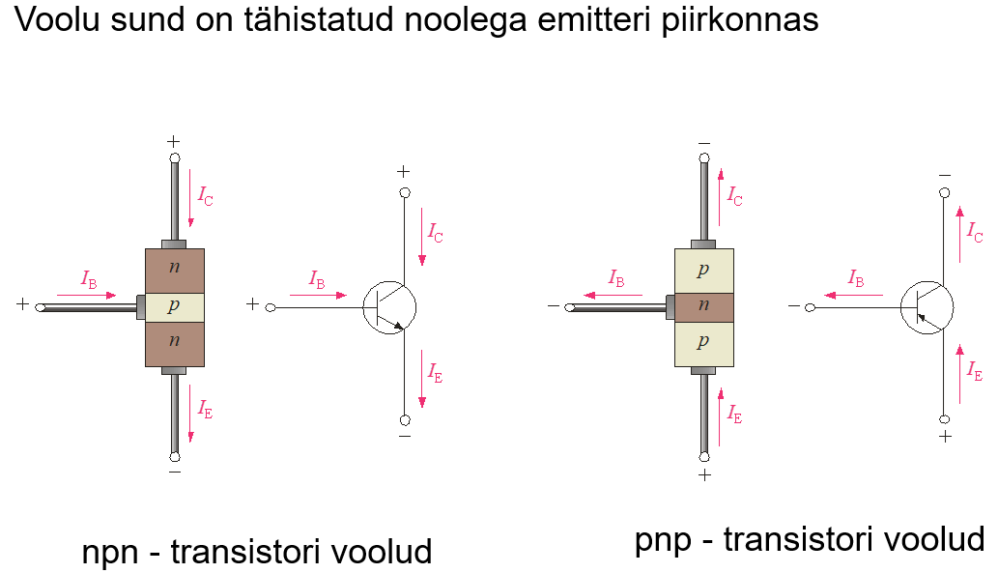
TRANSISTOR – VOOLU SUND

Slide 38
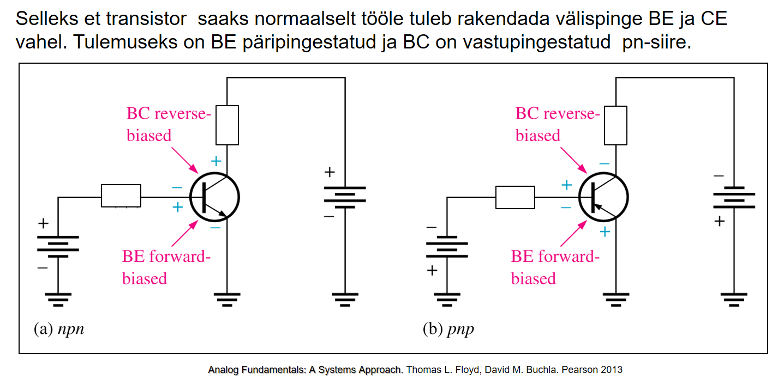
TRANSISTOR – TÖÖPÕHIMÕTTE

Slide 39
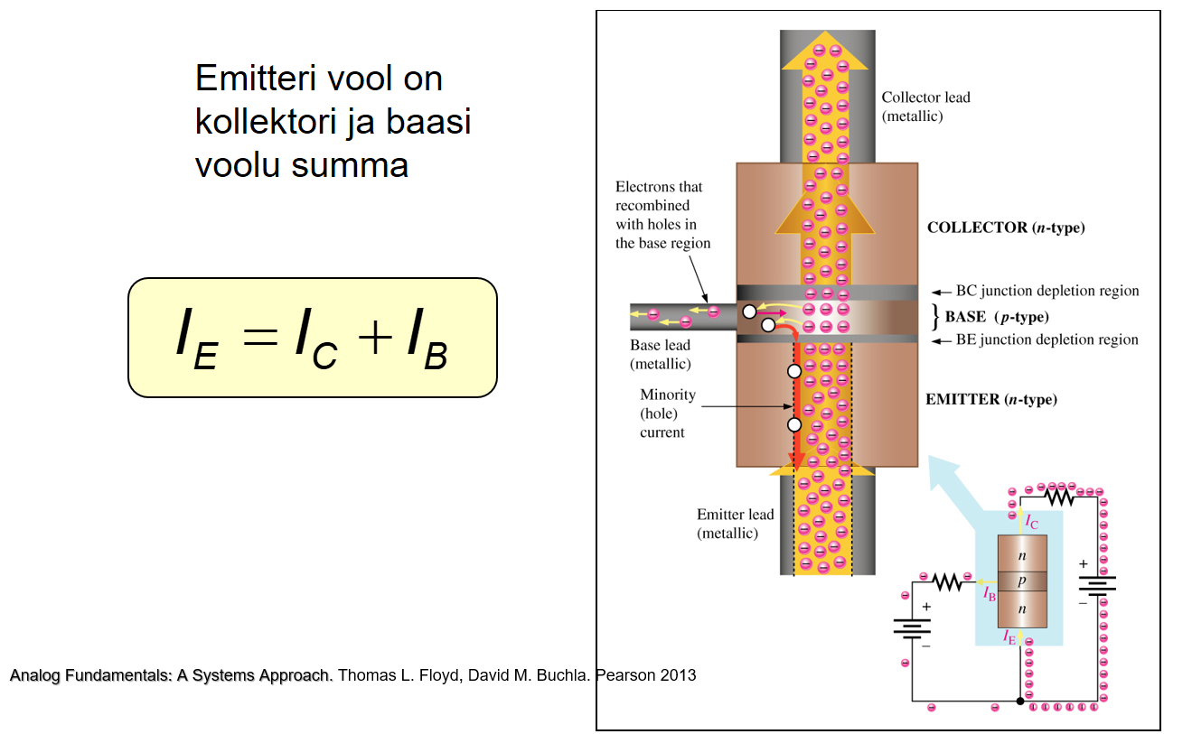
TRANSISTOR – TÖÖPÕHIMÕTTE

Slide 40

TRANSISTOR – TUNNUSJOONED

Slide 41


